Slide 1
Avaliação e Otimização (1)
O projeto preliminar pode ser melhorado antes de o produto ser testado no mercado?
Técnicas
  Desdobramento da Função Qualidade
    QFD - Quality Function Deployment
  Engenharia de Valor
    Value Engineering
  Métodos de Taguchi
  Outros: FMEA, Ishikawa, Projeto de Experimentos, etc...

Slide 2
Avaliação e Otimização (2)
QFD
  Tenta assegurar que o projeto final de um produto realmente atenda às necessidades de seus clientes
  Os clientes podem não ter sido consultados explicitamente desde o começo
  Japão, Estaleiro da Mitsubish, Toyota
  “Casa de Qualidade” - aparência
  “Voz do Cliente” - objetivo

Slide 3
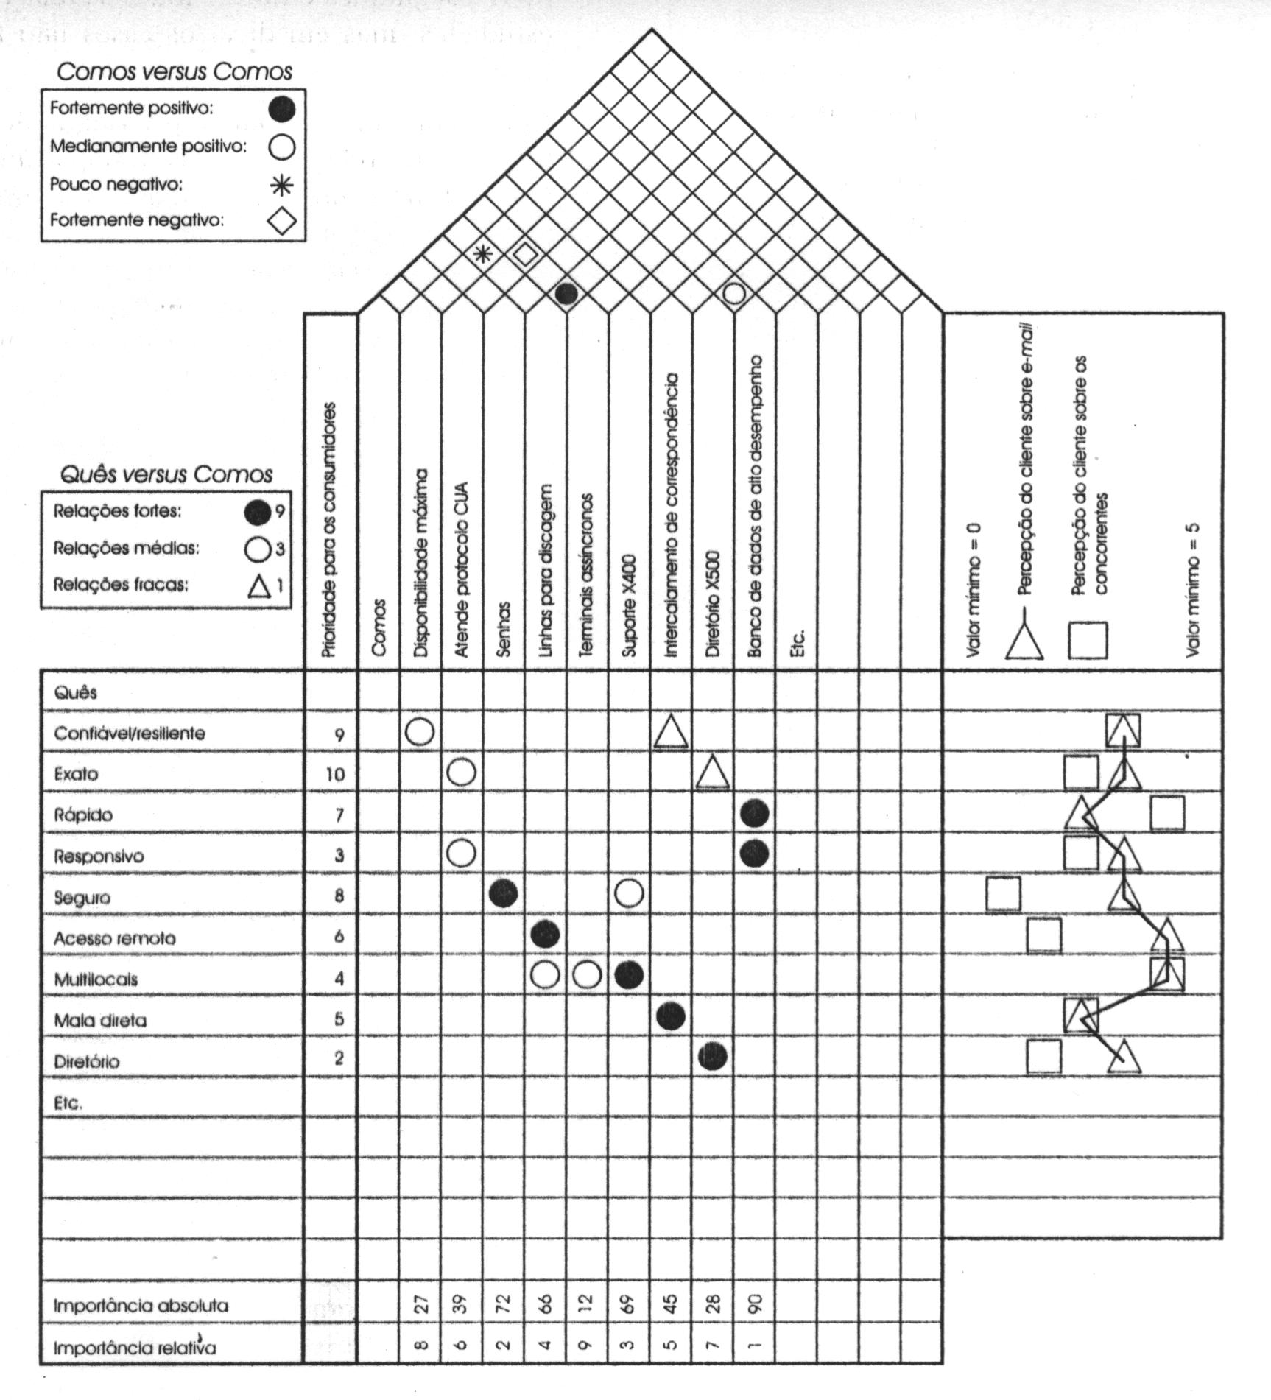
QFD

Slide 4
Avaliação e Otimização (4)
Engenharia de Valor
  Tenta reduzir e prevenir custos desnecessários
  Tenta eliminar custos que não contribuam para o valor/desempenho do produto
  Análise custo/função

Slide 5
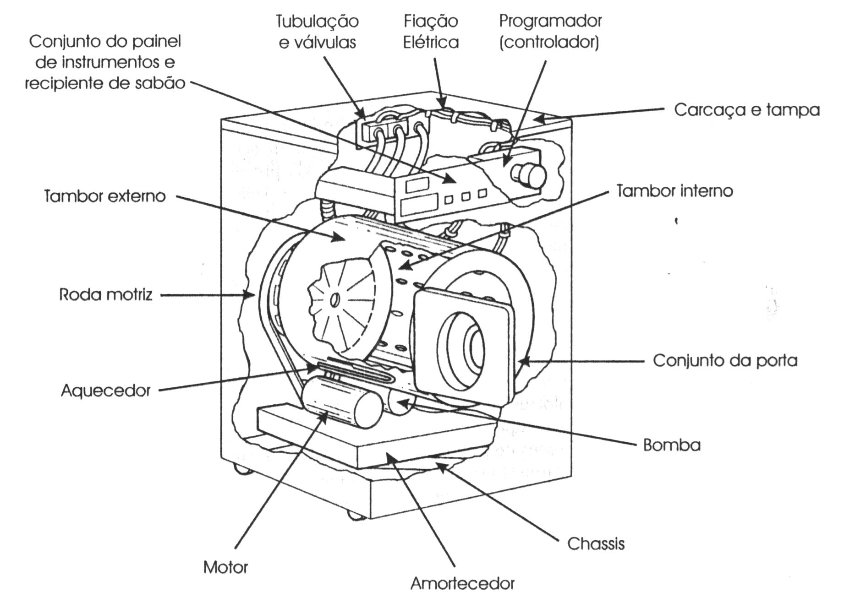
Avaliação e Otimização (5)

Slide 6
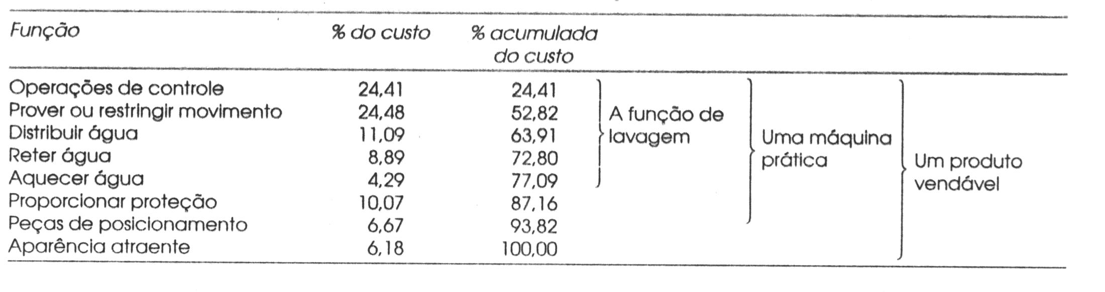
Avaliação e Otimização (6)

Slide 7
Avaliação e Otimização (7)
Métodos de Taguchi
  Tenta testar a robustez de um projeto
  O produto mantém seu desempenho em condições adversas extremas ?
  Prever mal-uso dos produtos
    Liquidificador + Batida + Colher
    Carreta Baú + Carga na Ponta
    Mesa + Trocar Lâmpadas

Slide 8
Avaliação e Otimização (8)
Métodos de Taguchi - Problemas
  É preciso um “brainstorming” para identificar todas as situações possíveis e como o produto reage a elas
  O número de fatores que variam para poderem ser experimentados é muito grande
  É um procedimento estatístico de amostragem para ser capaz de determinar a melhor combinação de fatores de projeto

Slide 9
Prototipagem
Objetivo da prototipagem é
  transformar o projeto melhorado em um objeto que possa ser testado
  Diminui o risco de começar a produção em escala
  Exemplos: modelos em cartão/papelão, em argila, testes e simulações no computador, produção piloto real, prototipagem rápida (RP)
Necessidade de Protótipos Funcionais
  Homologação Interna (viabilidade funcional do projeto)
  Homologação Externa (atender a certos mercados)

Slide 10
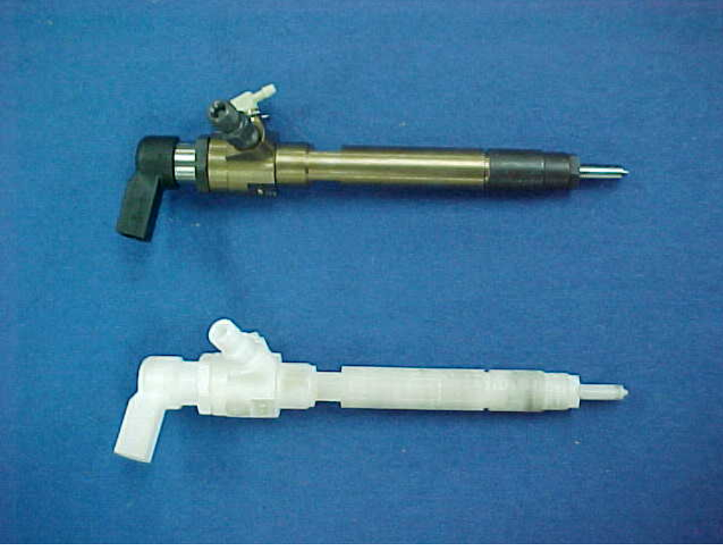
Protótipo Rápido - FDM
Este protótipo físico só foi possível pois dispunha-se do modelo virtual (Perini2002)

Slide 11
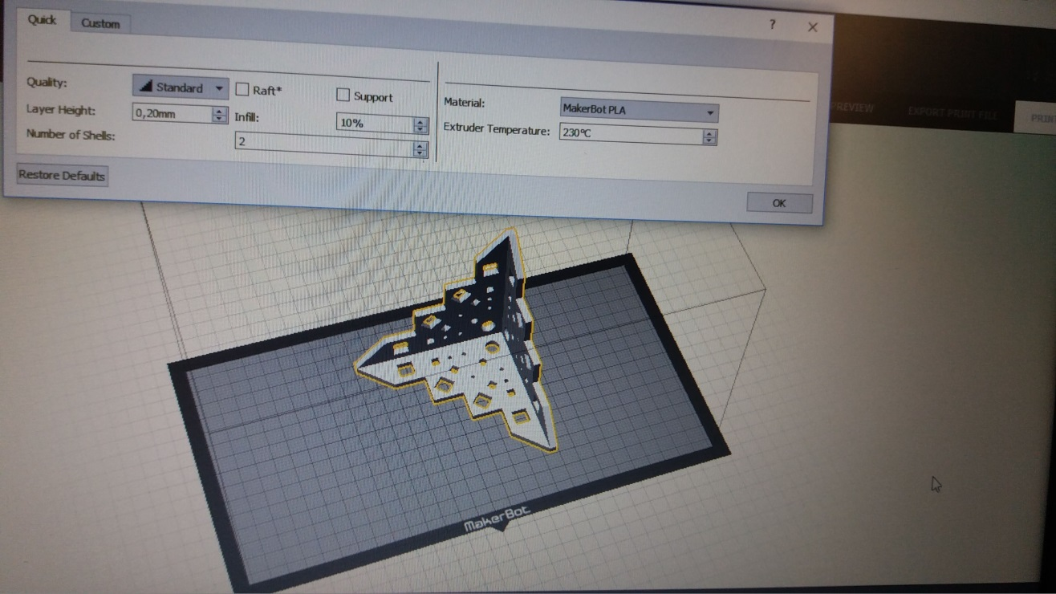
Prototipagem Rápida
Manufatura Aditiva, Impressão 3D
Software de apoio

Slide 12
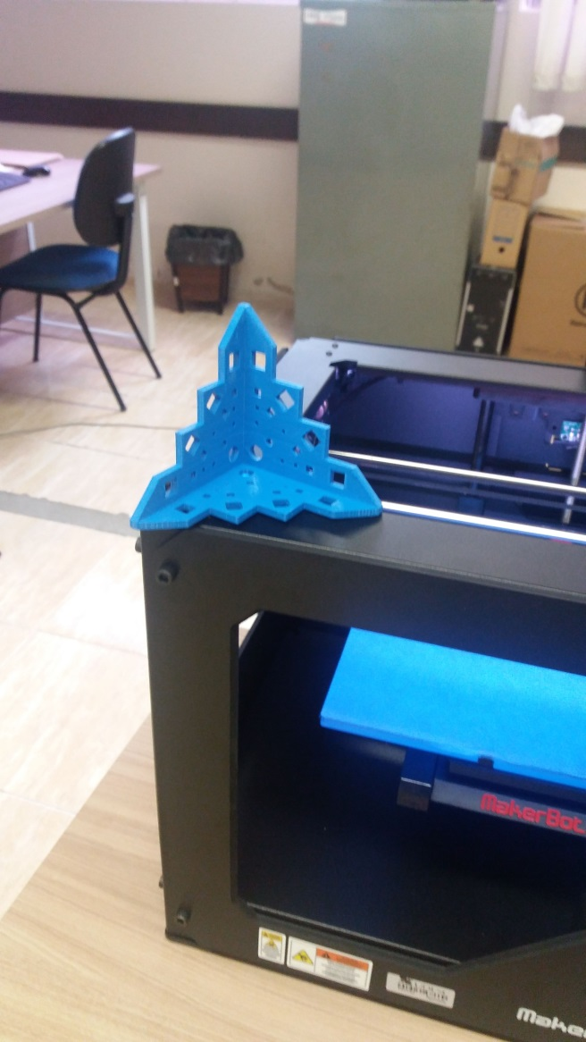
Prototipagem Rápida

Slide 13
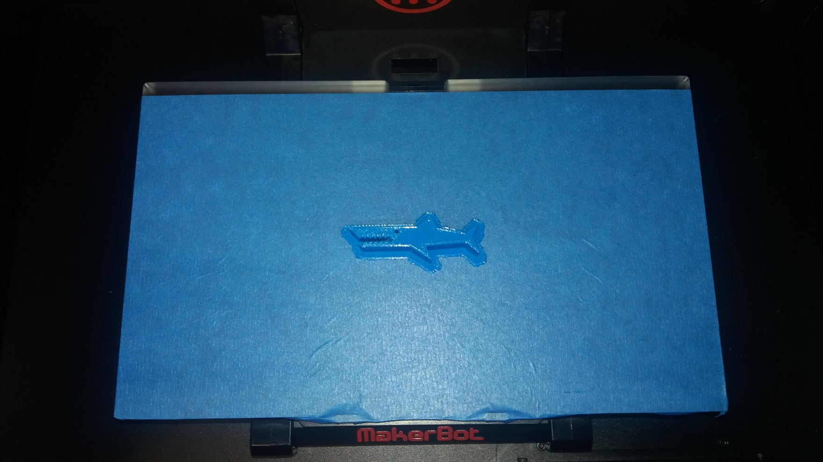
Prototipagem Rápida

Slide 14

Prototipagem Rápida

Slide 15
Detalhamento
Objetivo do detalhamento é
  acrescentar informações (cotas, tolerâncias, cálculos de engenharia, cortes, hachuras, acabamentos) para facilitar a interpretação do projeto pelas etapas posteriores do processo que podem ainda não estar integradas/automatizadas o suficiente
  Converter informações em formatos adequados a outras áreas (tipo de arquivo, analise financeiras, etc.)

Slide 16
Projeto de Produto: Os Sistemas
Sistemas Computacionais envolvidos
  CAD – Projeto Conceitual, Preliminar e Detalhamento
  CAE - Análises e Otimizações
  CAPP - Projeto dos Processos

